Slide 1
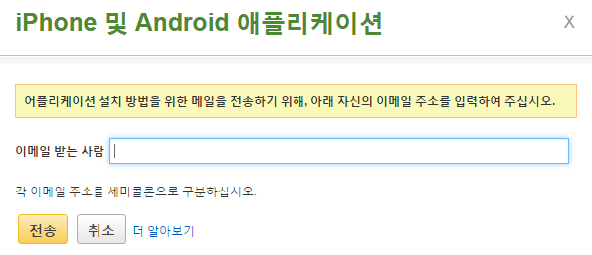
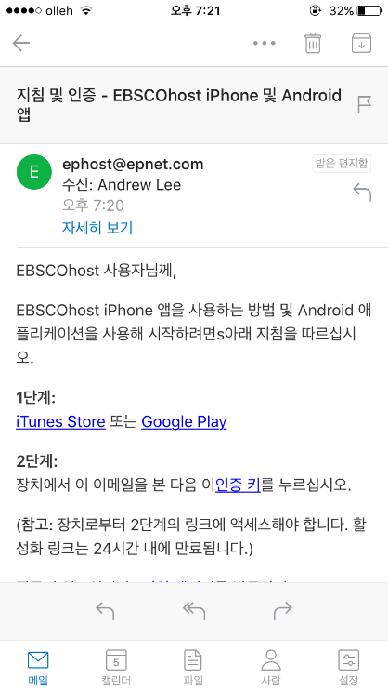
★ EBSCOhost 모바일 App 설치 및 이용
1.
EBSCOhost 데이터베이스에서 인증 메일 신청
2.
Application 설치 및 기관 사용자 인증하기
Step1 : 어플리케이션 설치
Step1 : 어플리케이션 설치
Step 2 : 기관 인증하기
※ 주의 사항:
반드시 인증키 링크를 통해
app이 인증 되어야 데이터베이스에 접속할 수 있습니다.
※ 유의사항 : 이메일 내 인증 URL은 24시간 동안 유효하며, 설치 된 어플리케이션은 9개월 동안 유효!

